Slide 1
Training Neural Network
Cs231n Lecture 6

Slide 2
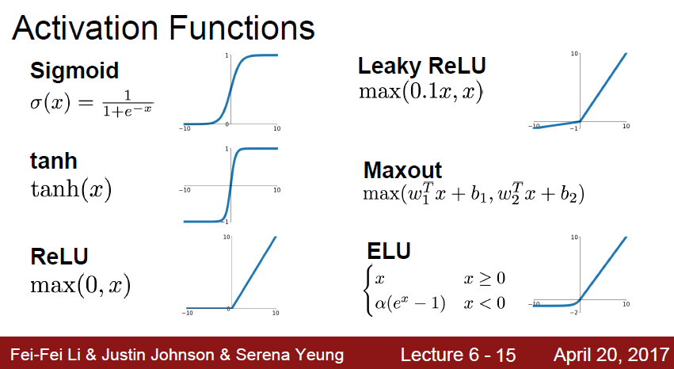
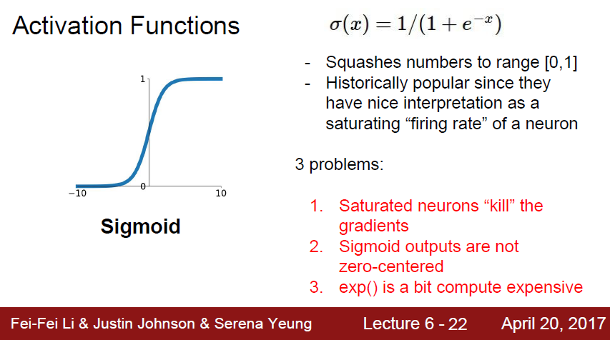
Activation function, Sigmoid의 단점
그동안 많이 쓰던 Sigmoid. 여러가지 문제가 있다.
미분값이 0에 수렴하는구간이 생겨 gradient 가 죽을수 있고
Non zero-centered graph 이고
Exp 연산을 사용한다는점이 단점이다

Slide 3
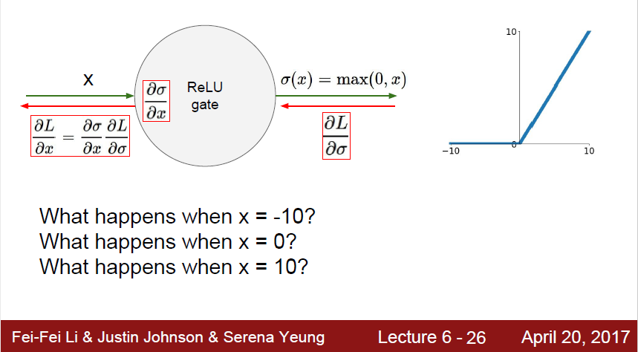
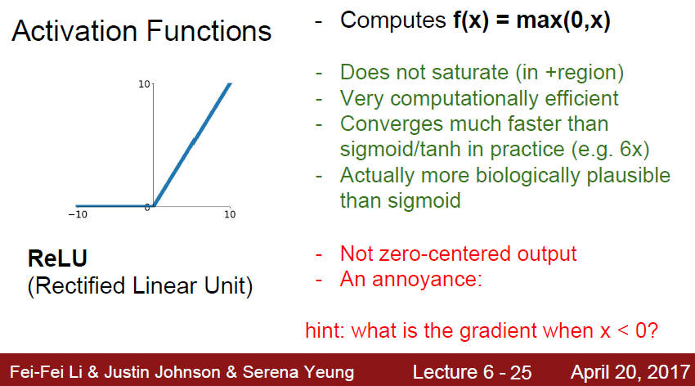
ReLu
Sigmoid 의 단점을 극복한게 ReLu이다.
Max(0,x) 라는 단순하면서 빠른 연산을 가지고
음수 구간에 gradient 가 0이면서 음수는 확산시키지 않는다! 라는 확실한 목표가 있다.
하지만 non-zero centered graph 라는 단점이 있다.
하지만 범용성이 좋다!

Slide 4
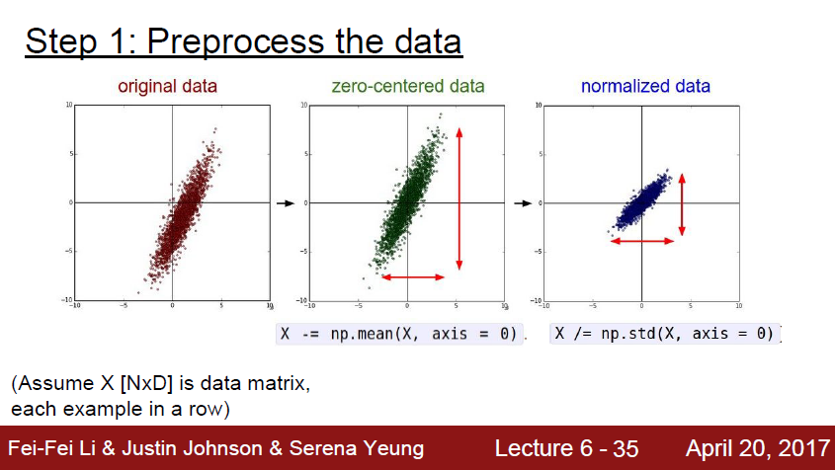
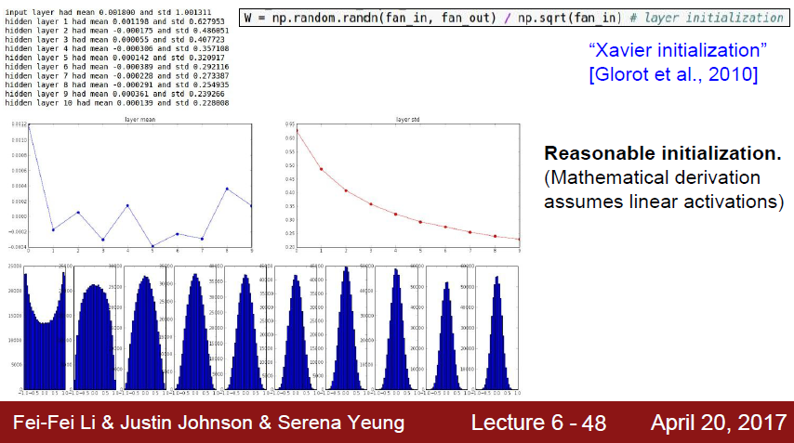
Data Preprocessing
데이터를 처리하기 위해서 zero-centerd data 로 바꿔주기 위해 데이터를 전처리 해준다.
또한 모델의 Weight 들에 대해 너무 작은값, 너무 큰값으로 하면 학습이 안되기때문에
Xavier initizalization 방식으로 랜덤한 값을 일단 넣고, 그 값을 입력값의 제곱근으로 정규화시키는 방식이다.

Slide 5
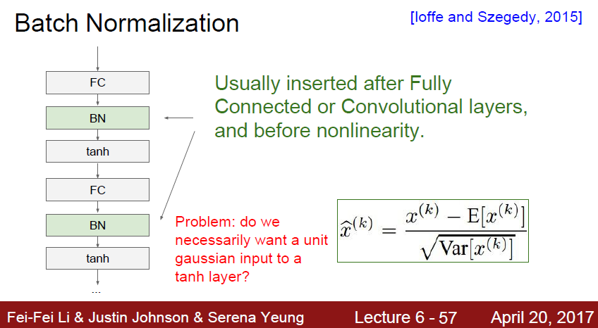
Batch Normalization

Slide 6
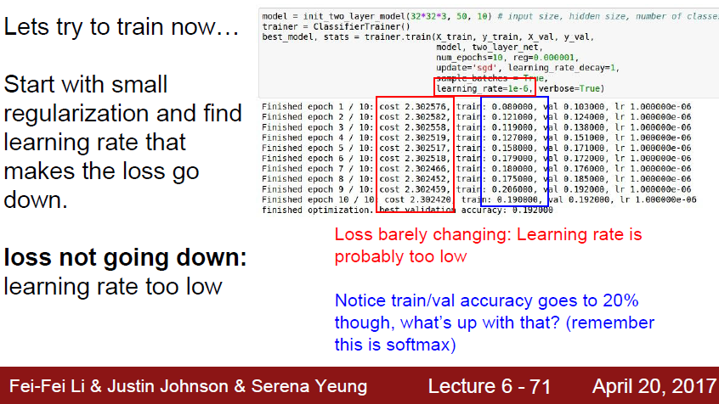
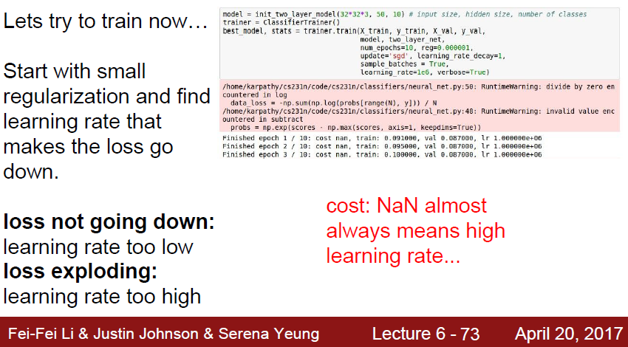
Learning Rate

Slide 7
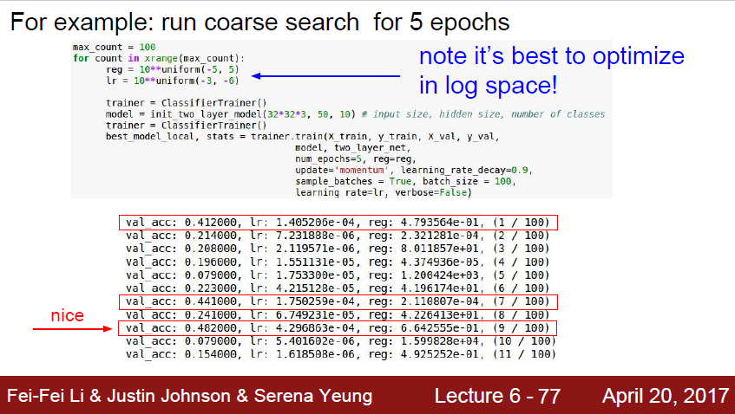
Hyper Parameter Optimization

Slide 8
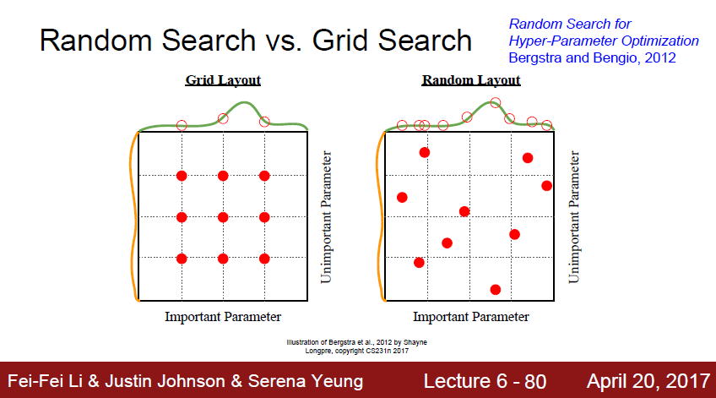
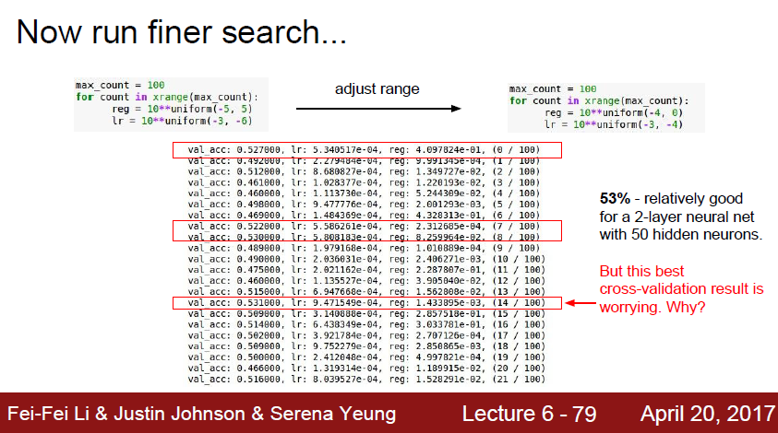
Hyper Parameter Optimization

